Slide 1
Lab 基于命令行的网站书签编辑器
小组成员：宋天伟 雷哲 刘中航 潘金六 秦鹏 郑伟杰
项目地址：haole1683/VsCode_extention: homework Lab1 vscode_extention (github.com)

Slide 2
CONTENTS
一 功能实现
二 设计要点
三 存在问题

Slide 3
功能实现
/01

Slide 4
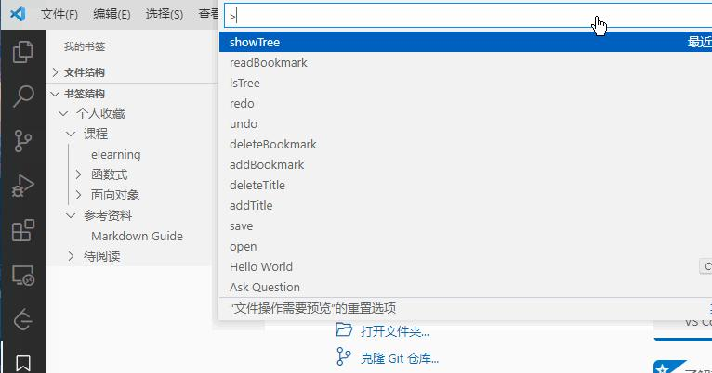
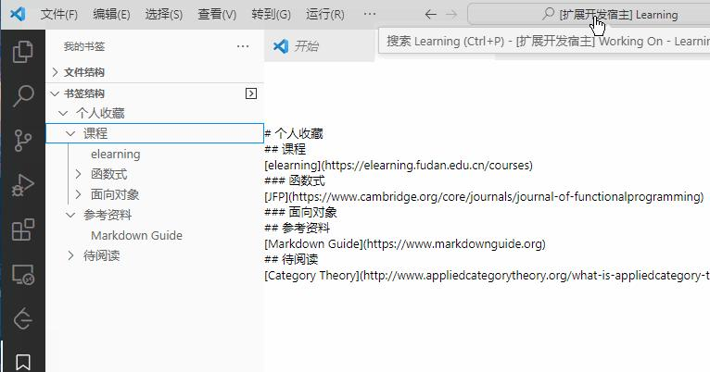
一 功能实现
功能1 —— show-tree (可视化地显示当前编辑的内容)

Slide 5
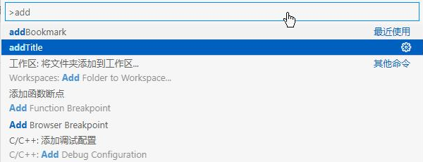
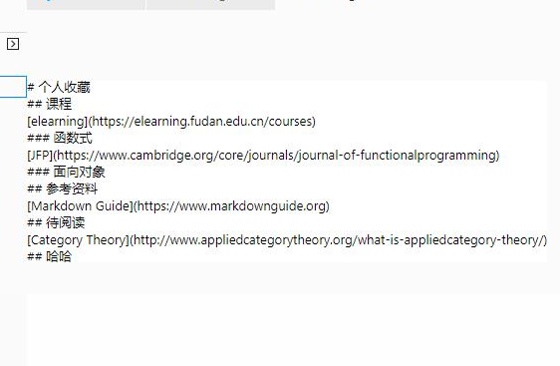
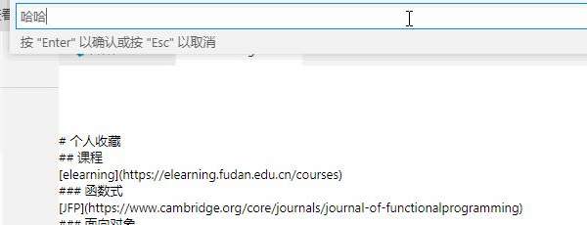
一 功能实现
功能2 —— addTitle

Slide 6
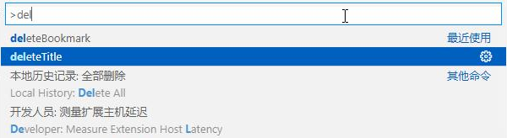

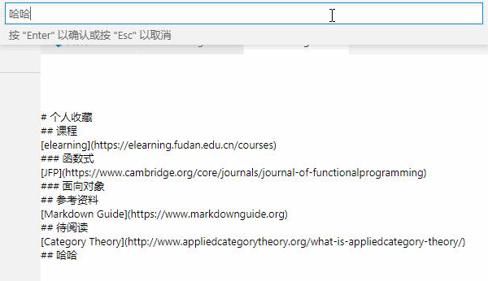
一 功能实现
功能3 —— deleteTitle

Slide 7
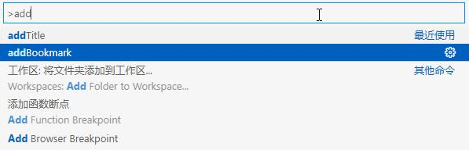
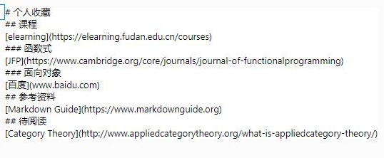
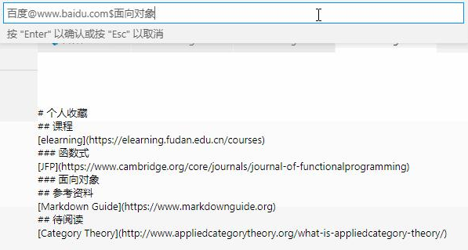

一 功能实现
功能4 —— addBookmark

Slide 8
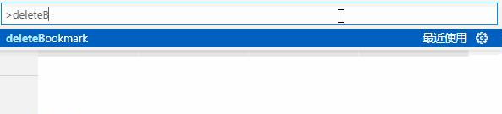
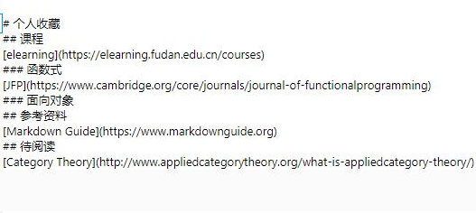
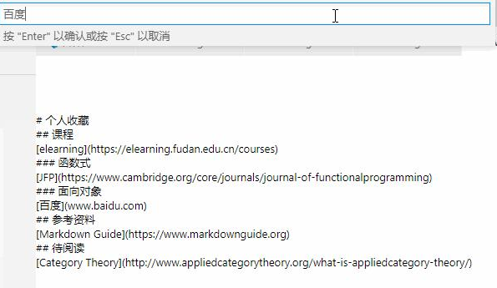
一 功能实现
功能5 —— deleteBookmark

Slide 9
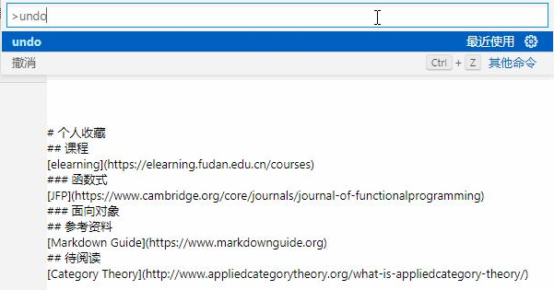

一 功能实现
功能6 —— undo
这里是撤销上一步的deleteBookmark操作（“百度”）

Slide 10
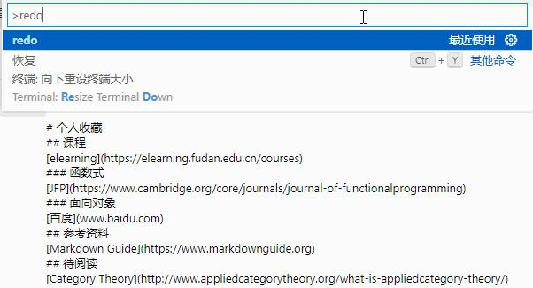
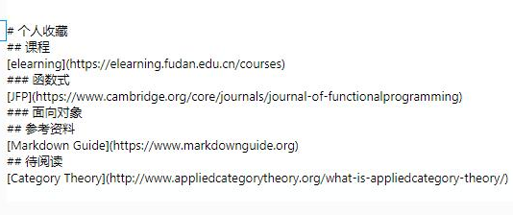
一 功能实现
功能7 —— redo
这里是重做上一步的deleteBookmark操作（“百度”）

Slide 11
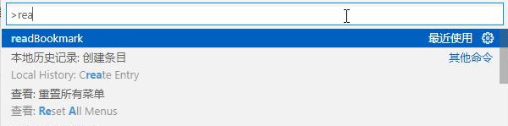
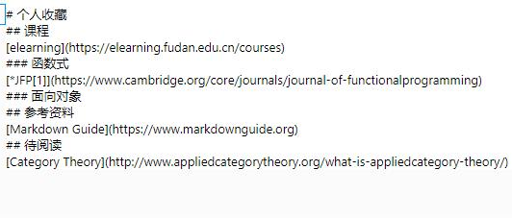
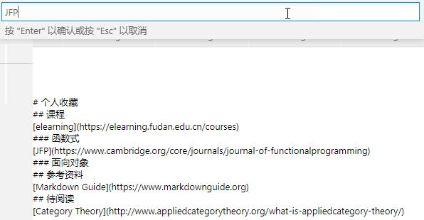
一 功能实现
功能8 —— readBookmark (访问指定的书签)

Slide 12
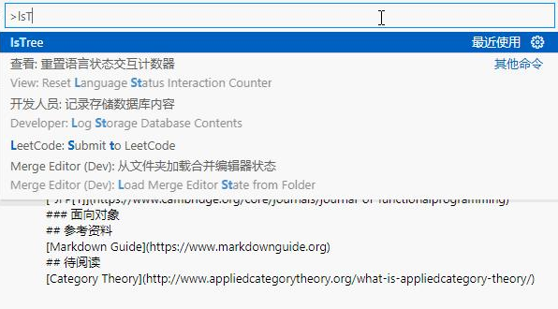
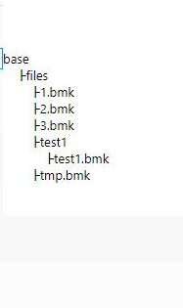
一 功能实现
功能9 —— lsTree (可视化地显示当前⽬录结构)

Slide 13
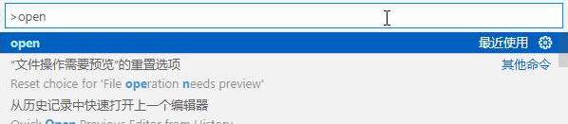
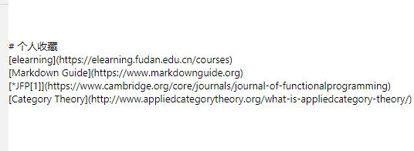
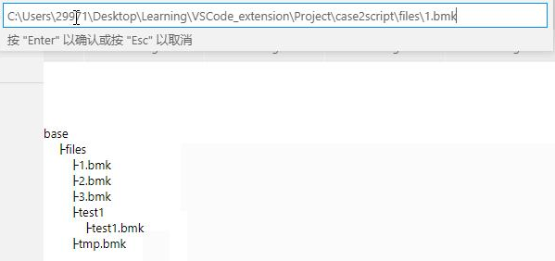
一 功能实现
功能10 —— open (从⽂件中装⼊书签栏)

Slide 14
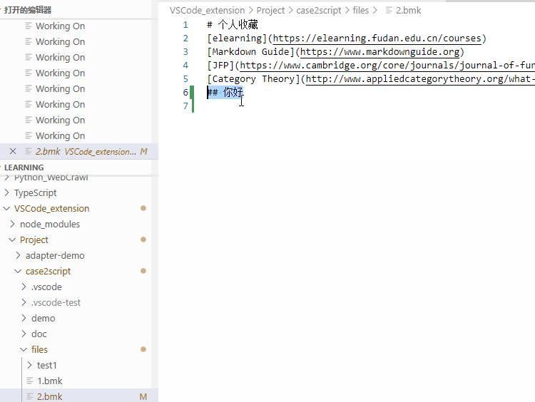
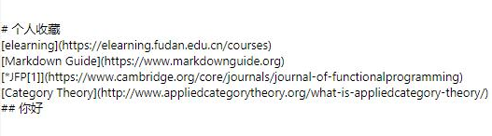
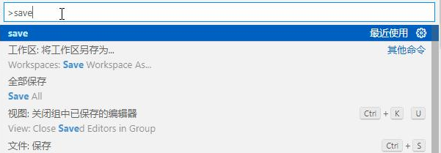
一 功能实现
功能11 —— save (将覆盖原有的⽂件或者⽣成新的⽂件)
先执行addTitle(“你好”)

Slide 15
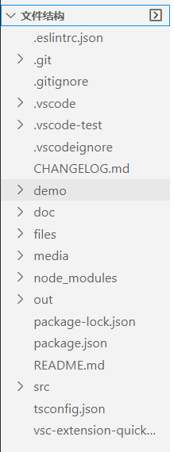
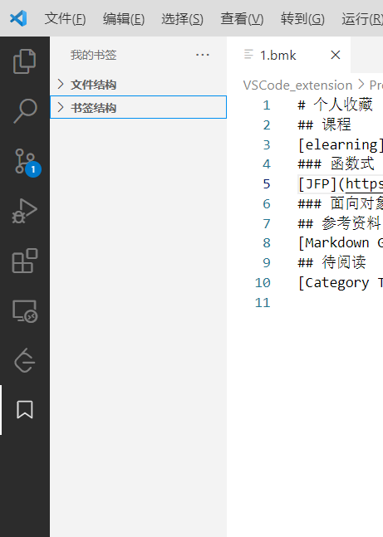
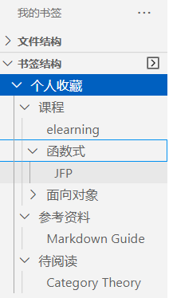
一 功能实现
功能12 —— VsCode侧边栏显示功能

Slide 16
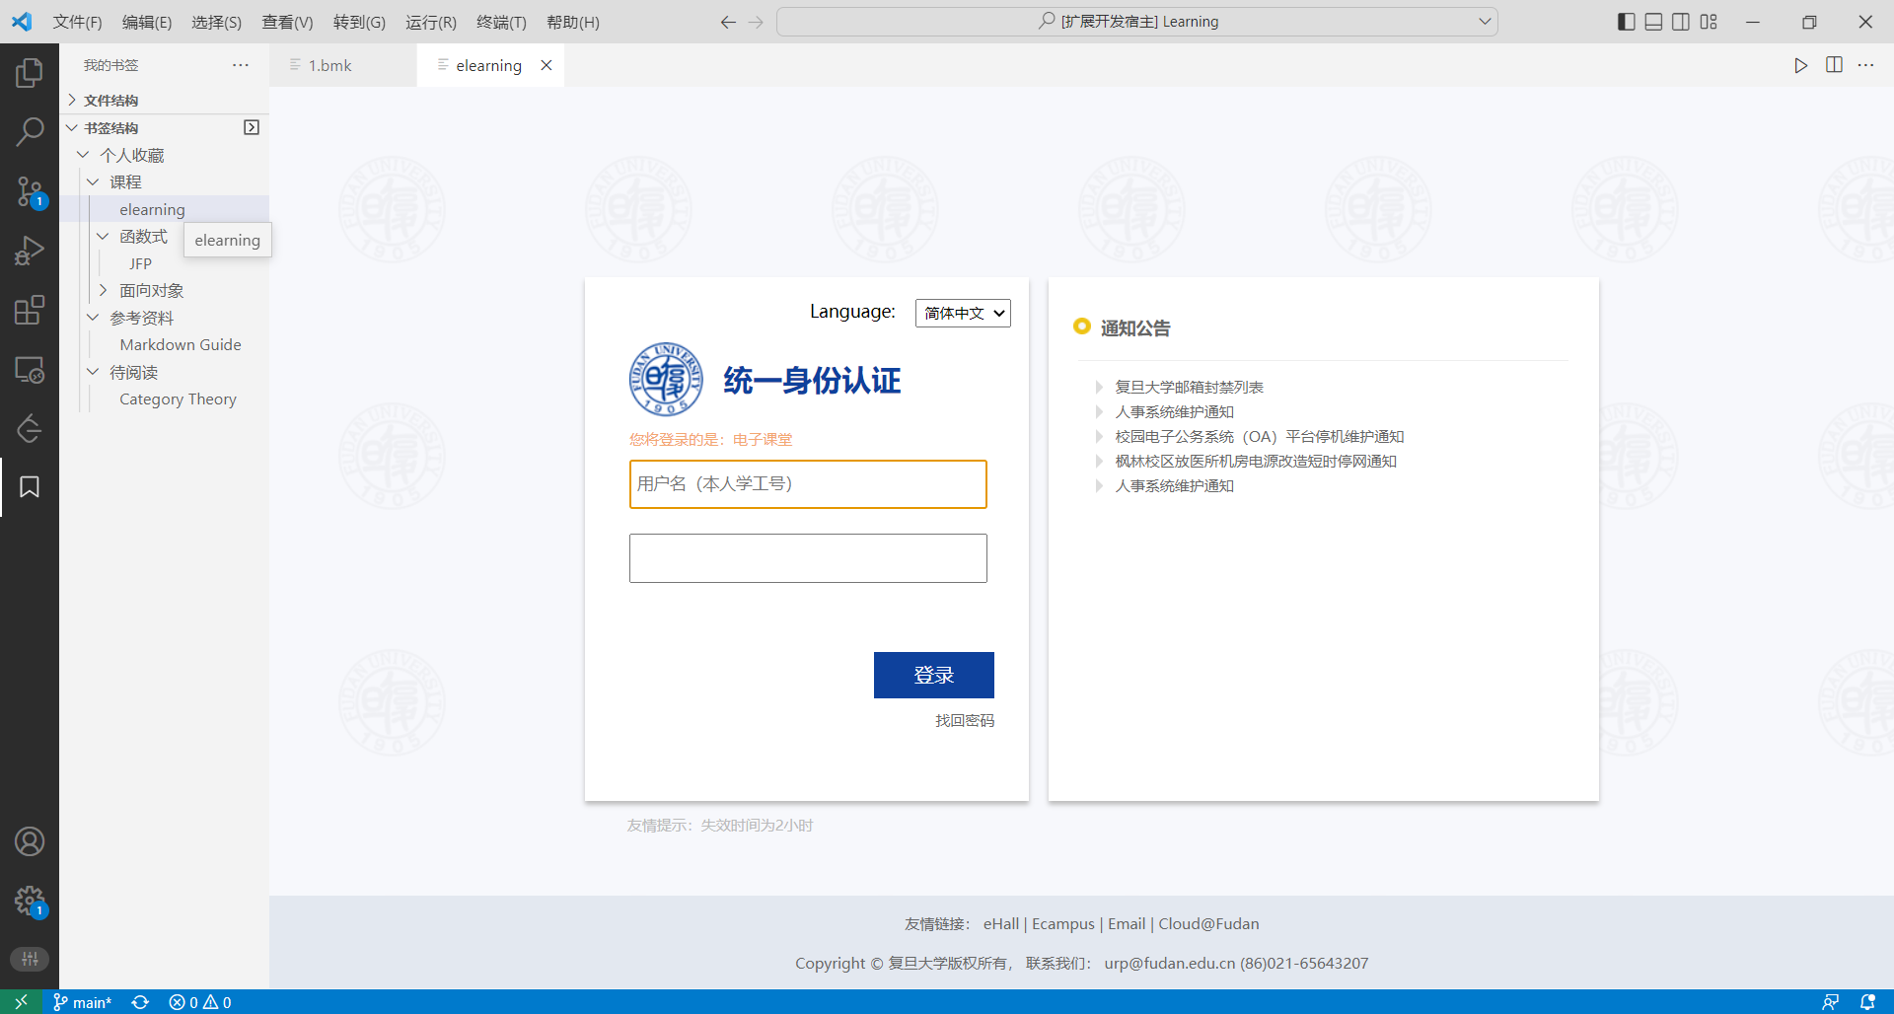
一 功能实现
功能12 —— VsCode网页显示

Slide 17
设计要点
/02

Slide 18
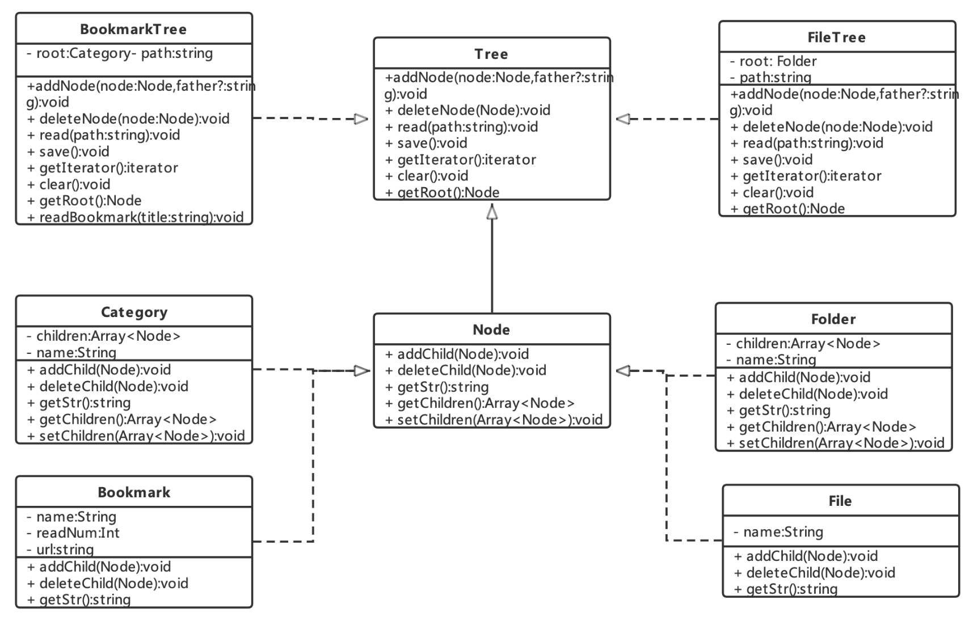
二 设计要点
1.书签栏的面向对象模型
我们采用树作为存储书签栏的数据结构。
为此，我们创建了两种Tree和Node两种接口，分别表示树和节点。
对于树接口，我们实现了书签树和文件树两种类；对于节点接口，我们实现了目录书签、书签、文件夹和文件四种类。
书签栏的UML类图如右图所示。

Slide 19
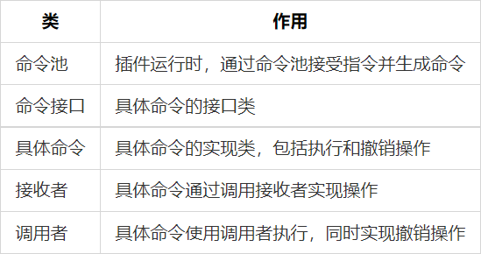
二 设计要点
2.设计模式 —— 命令模式
命令模式由命令池、命令接口、具体命令、接收者、调用者组成。

Slide 20
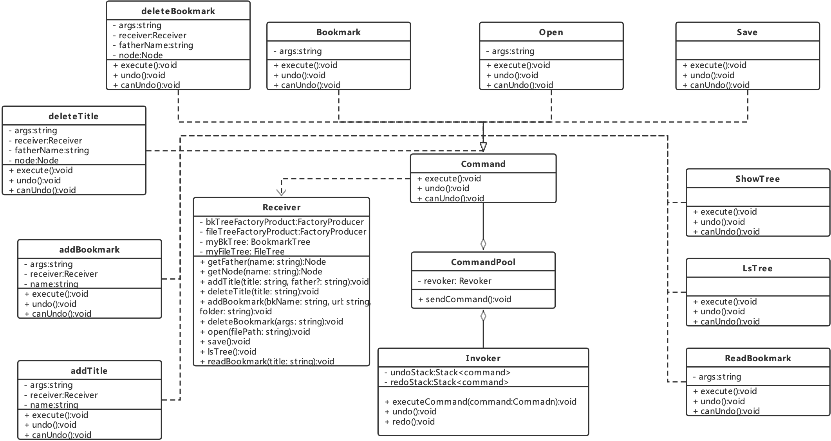
二 设计要点
2.设计模式 —— 命令模式

Slide 21
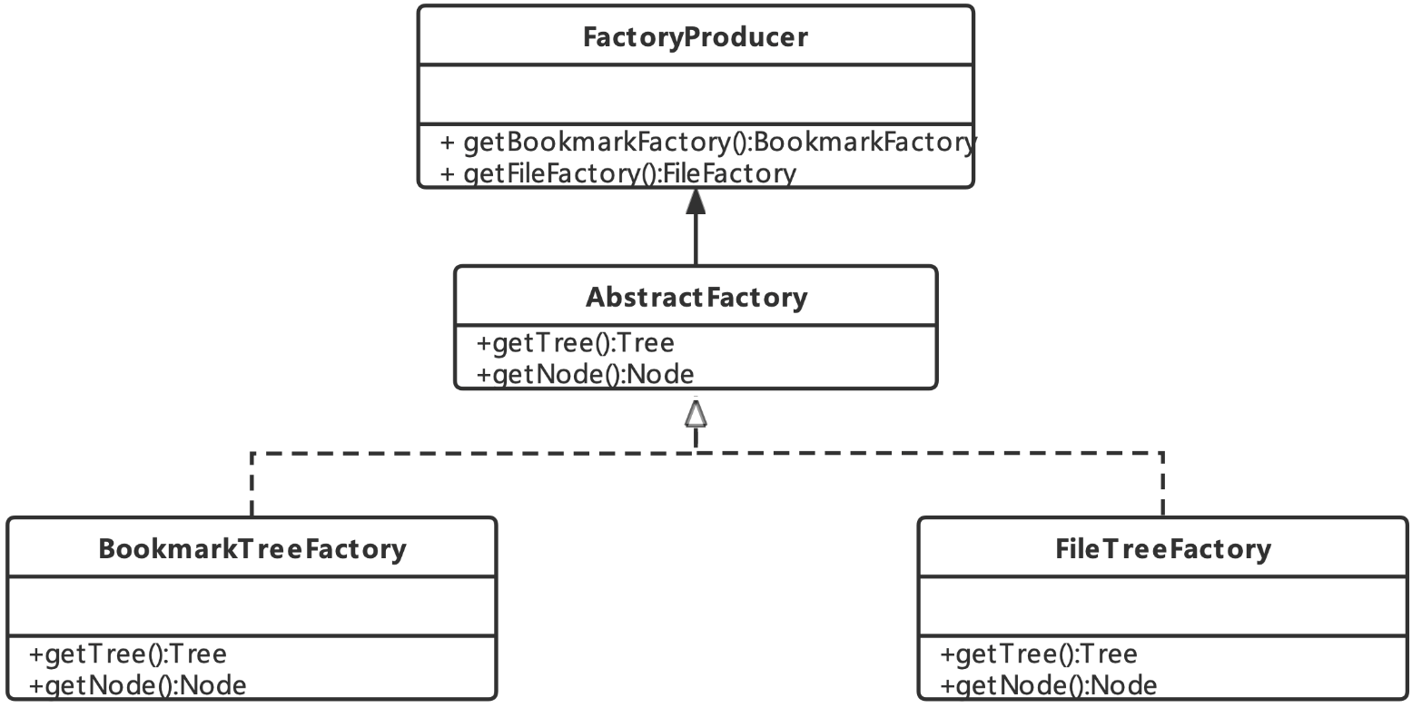
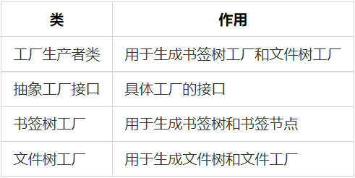
二 设计要点
2.设计模式 —— 抽象工厂模式
由于本项目中存在两种树，书签栏树和文件树，为了便于新建类，使用抽象工厂模式。该这只模式包括工厂生产者类、抽象工厂接口、书签树工厂、文件树工厂。

Slide 22
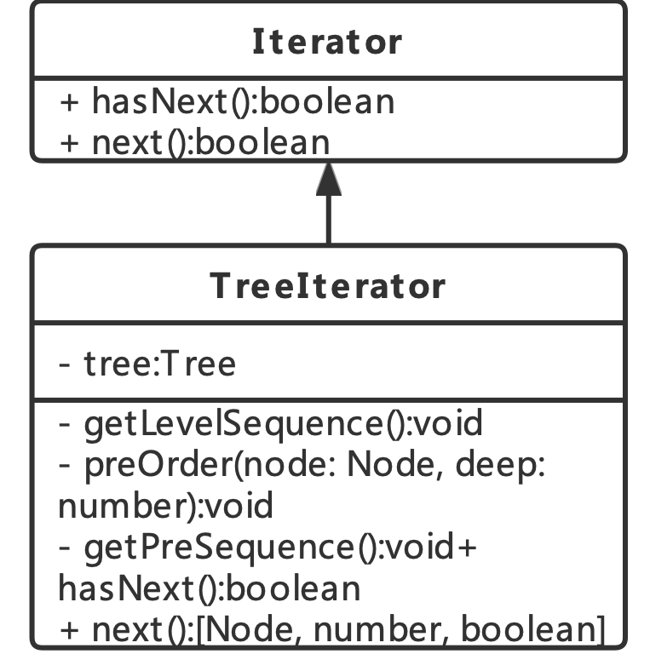
二 设计要点
2.设计模式 —— 迭代器模式
由于在对树的各种操作中需要进行遍历，为了将遍历的操作抽象出来，使用了迭代器模式，便于对树进行遍历。迭代器模式包括迭代器接口和迭代器类，UML类图如下所示。

Slide 23
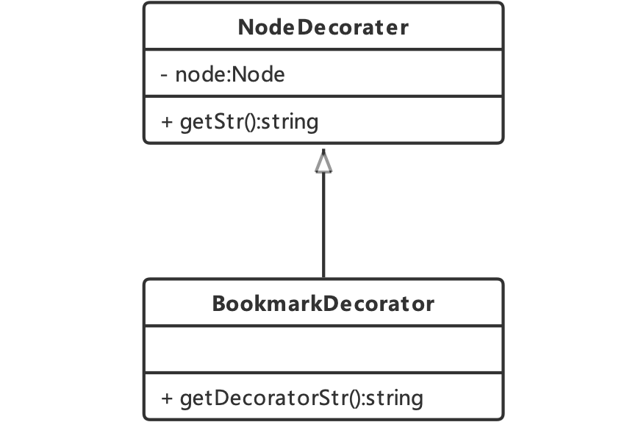
二 设计要点
2.设计模式 —— 装饰器模式
阅读书签后会对书签进行标记，书签标记的显示使用装饰器模式。装饰器模式包括节点装饰器抽象类和书签装饰器类，UML类图如下所示。

Slide 24
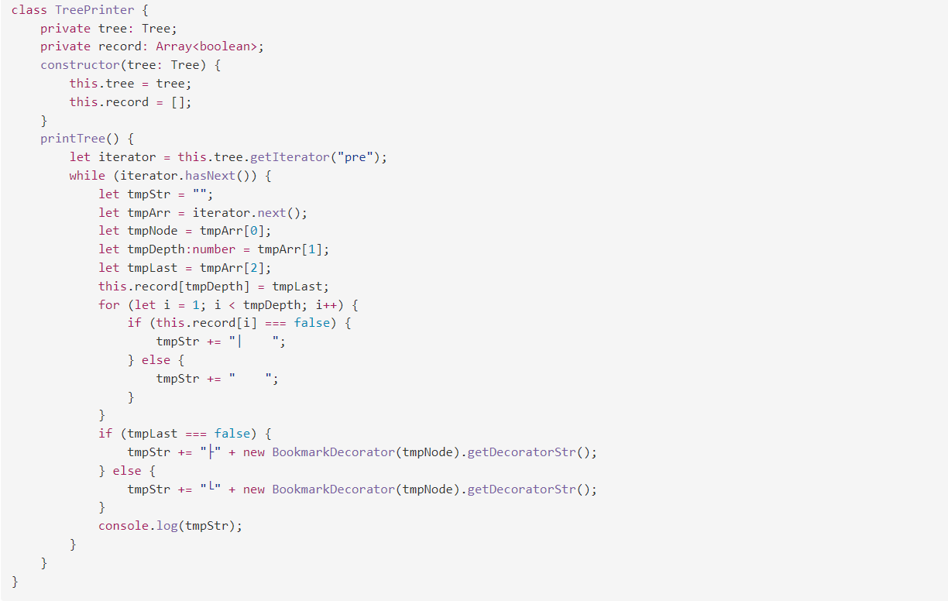
二 设计要点
2.设计模式 —— 打印树代码复用
由于需要打印书签树和文件树，所以设计了打印树类，初始化类时传递树，通过调用方法实现打印。

Slide 25
存在问题
/03

Slide 26
三 存在问题
没有测试驱动开发，每次验证测试结果需要人工编写测试案例，人工验证测试结果，基于验证结果修改代码。
可以将侧边栏书签显示和页面显示书签结构的实现方法采用Observer模式，能够进行对侧边栏和页面同步更新。
可以基于侧边栏标签项或者文件夹项右击添加、删除等选项

Slide 27
Thanks.

